Slide 1
Y los bendijo dios: Clase 16
Una carrera para ejercer todos los día
Tema: Amistades peligrosas

Slide 2
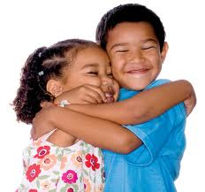
La elección de los verdaderos amigos
Desde la niñez, los seres humanos son capases de crear vínculos que pueden mantenerse durante toda la vida, pero en la adolescencia estos lasos se definen, adquieren una importancia capital y ejercen una influencia decisiva sobre muchas conductas para el resto de la vida.
«… Y amigo hay más unido que un hermano” Proverbios 18:24

Slide 3
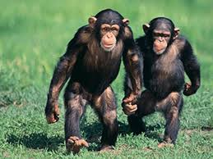
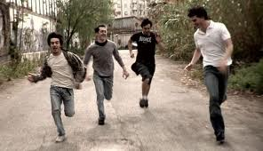
La amistad es uno de los vínculos afectivos más sobresalientes de los seres humanos. Aun cuando existen antecedentes de que este tipo de relación entre los animales, especialmente los chimpancés, entre humanos adquiere un significado verdaderamente trascendental, sólo comparado con el amor.

Slide 4
¿Cómo funciona la presión del grupo?
La búsqueda de inclusión en grupos de pares se convierte en una tendencia de aceptar hacer o decir cosas que, en otras circunstancias, no serían dignas de consideración.
A pesar de la presión de grupo puede ejercerse para fines loables y positivos, con frecuencia se hace en la dirección opuesta y puede implicar romper normas o asumir riesgos innecesarios.

Slide 5
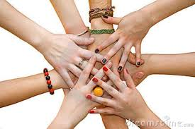
Los lasos de amistad entre los jóvenes es muy fuerte ya que fuimos creados para ser saciables

Slide 6
Usualmente la presión de grupo tiene lugar en el contexto de lo que los antropólogos llaman «rituales de paso»: un joven desea ser aceptado, pero para legrarlo tiene que llevar a cabo una acción que puede ser peligrosa o aceptar ser sometido durante algunas horas a golpes, humillaciones malos tratos; si pasa la prueba, se convertirá en un miembro del grupo.
De manera más general, los motivos para captar estas líneas de conducta incluyen una búsqueda de estatus y aceptación, Así como el temor a una mala evaluación de los pares, a quienes se les permitirá intervenir en la forma de decisiones. Los hombres y las mujeres muestran algunas diferencias en la organización de los grupos de amigos a los que pertenecen.

Slide 7
Los de varones tienden a ser más grandes, con líderes definidos que muestran una clara superioridad en algún campo o en varios: son los más reconocidos, los más fuertes, los más osados o los más atractivos a las niñas.
Los grupos de mujeres suenen ser más pequeños, crean fuertes lasos emocionales y comparten intimidades de la vida cotidiana. Ser líder es un factor protector con respecto a la presión de grupo, en la medida en que en ese rol el joven es menos susceptible a la influencia de otros.

Slide 8
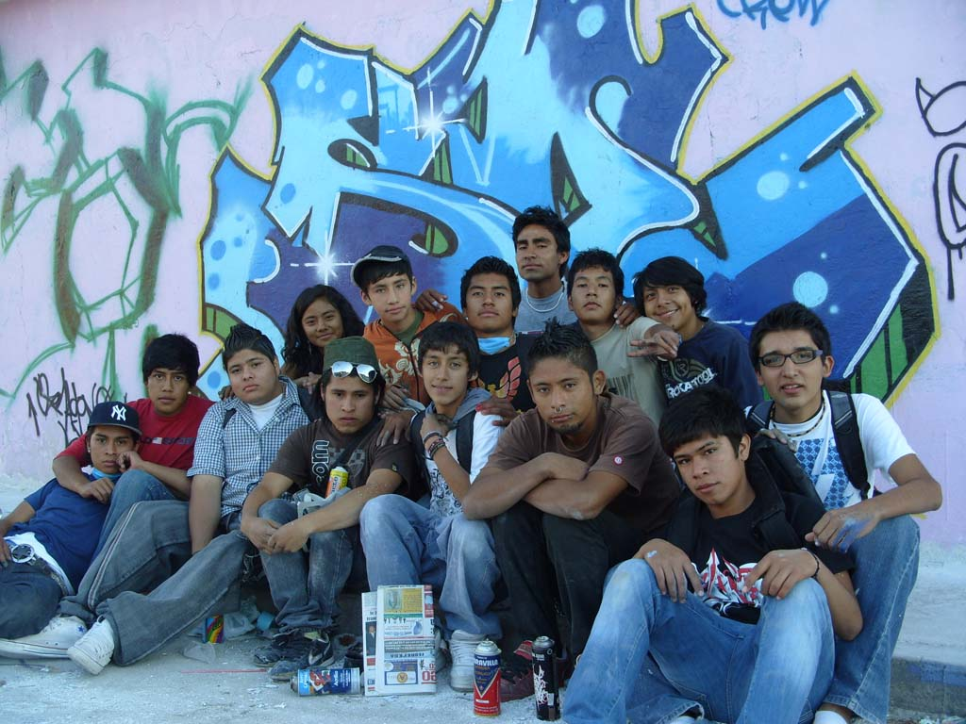
Dime con quien andas y te diré quien eres

Slide 9
¿Qué es la amistad?
Esencialmente, la amistad es una relación entre iguales. Un amigo es una persona que está siempre dispuesta a ayudar cuando se la necesita.
De acuerdo con esta definición, cada ser humano tiene, en realidad, muy pocos amigos: se pueden contar con los dedos de una sola mano. Según la definición que le dio Cristo a esta relación dice: «Vosotros sois mis amigos si hacéis lo que yo os mando» (Juan 15:14).
Amigos Gr. fílos, de la misma raíz del verbo filéô, que quiere decir: “amar”. Fílos significa uno que es amado, o querido, o uno que es amante o amistoso. En la verdadera amistad hay un amor recíproco. Los discípulos mostrarían su amor con una humilde obediencia

Slide 10
Podemos decir con toda certeza que Cristo es nuestro mejor amigo, porque vino a buscarnos y a dar su vida por nosotros, el mismo nombre «Jesús» significa: «Dios con nosotros» (Mat.1:23; Juan 15:13).
La raíz de Facebook desaparece y cualquiera tiene entre 300 y 1.500 «amigos», a la mayoría de los cuales jamás ha visto, ni verá, y mucho menos cruzará con ellos alguna palabra. Sin embargo, en ciertas ocasiones, de este tipo de contactos puede surgir una amistad real.

Slide 11
Los adolescentes llaman amigos a las personas que frecuentan, con las que tienen diferentes actividades, comparten gustos y se identifican en mayor o menos grado. En la actualidad los jóvenes tienen una variedad de «mejores amigos», no un «menos amino», como ocurría en otras épocas o como suele suceder en la adultez.
Esos «mejores amigos» están asociados a circunstancias particulares, como practicar un deporte, salir de rumba, tomar clases especiales, estudiar o compartir el ocio. En este periodo pueden forjarse relaciones duraderas, pero la realidad es que la mayoría no lo son, pues el joven está ensayando vínculos y puede pasar mucho tiempo antes de que definan claramente.

Slide 12
Riesgos de una amistad peligrosa
Así puedan parecer obvios, vale la pena mencionar algunos de los riesgos de una mala amistad:
1.Fracaso escolar.
2. Problemas con las autoridades.
3. Consumo de drogas y alcohol.
4. Conductas delictivas.
5. Embarazo adolescente.
6. Ser víctima o victimario en situaciones de matoneo.
7. Ser víctima o victimario en situaciones de escarnio público.

Slide 13
«Buenos» y «malos» amigos
Las relaciones de amistad, duraderas o no, ejercerán una influencia importante sobre el adolescente, pues con ellas experimentará muchas situaciones novedosas que pueden llegar a tener una gran relevancia en su vida.
Por ello es importante que los padres sepan qué se considera un buen amigo y qué es un amigo peligroso.

Slide 14
Este último se caracteriza por ser alguien que induce al otro a comportarse de una forma que puede causarle daño a otras personas o a sí mismo, trata de aprovecharse de las debilidades del otro para obtener beneficios propios, busca situaciones de alto riesgo, tiene comportamientos irresponsables, desafiantes y agresivos, se rodea de personas muy similares a él y cares e de una supervisión de sus padres o cuidadores.
Es una persona que frecuentemente se ve involucrada en situaciones problemáticas y arrastra a otras personas. Tiene mala fama, de la cual probablemente se enorgullece.
Un «buen amigo» no hará ni será ninguna estas cosas.

Slide 15
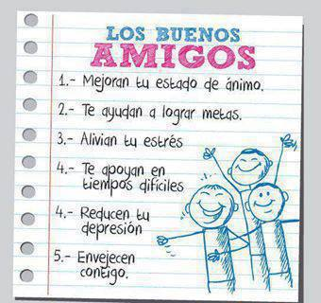
Algunos ejemplos de buena amistad

Slide 16
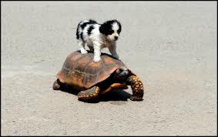
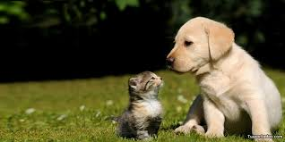

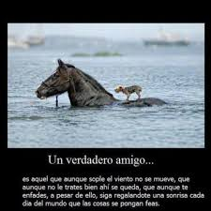
El reino animal nos da lecciones de amistad

Slide 17
Finalmente: E aquí unos consejos útiles para los padres
Es importante que conozca a los amigos de sus hijos.
Si cuenta con elementos para considerar que su hijo/a tiene malas amistades, no dude en expresarlos y aclararle sus razones.
Hable con sus hijos sobre la importancia de la amistad y de tener buenos amigos.
Explíqueles los riegos que no aceptara que asuman por complacer a los amigos.
Infórmese sobre las implicaciones de la presión de grupo y discútalas con su pareja y con sus hijos.
Deje que los amigos de sus hijos sepan que son padres vigilantes y alerta.
Dé siempre buen ejemplo.
Estimule los vínculos positivos e involucre a los buenos amigos de sus hijos en actividades familiares.

Slide 18
Durante la adolescencia, la llamada presión de grupo se convierte en uno de los factores de vulnerabilidad más importante. A pesar de que puede ejercerse para fines loables y positivos, con frecuencia se hace en una dirección opuesta, que implica romper normas o asumir riesgos innecesarios.
Dios nos ha dado la responsabilidad de ayudarles a moldear sus caracteres conforme al modelo Divino (lea Luc. 1:51,52).
Ha sido para mi motivo de gozo el poder compartir con ustedes este tema, y mi deseo es que Dios enriquezca sus hogares con su presencia. Oro en el nombre de Cristo Jesús. Amen.
Recuerde que nuestro próximo tema se titula: ¿Amigos con derechos? Lo invito para que juntos lo estudiemos.

